Slide 1
Zakon komparativnih prednosti
mart 2019
Radne subote
09. mart 2019. godine - radi se po rasporedu za utorak (odrađuje se 30. april 2019. godine)
23. mart 2019. godine - radi se po rasporedu za petak (odrađuje se 3. maj 2019. godine)

Slide 2
IZMENA RASPOREDA ODRZAVANJA VEZBI
Ponedeljak 8 - 10h, A2
Marketing + neparni neopredeljeni
Sada
Sreda 16 - 18h, sala 315.

Slide 3
Većina razvijenih zemalja ograničava uvoz
poljoprivrednih proizvoda,
tekstila,
obuće,
Čelika
sa ciljem zaštite domaće zaposlenosti.
Istovremeno daju subvencije

Slide 4
Tuđa praksa - naš argument
Svi imaju carine, ili su imali…
Svi gradovi imaju taksi-udruženja
Ovo je logička greška
Argumentum ad populum
Svi puše...
Zašto svi imaju carine?
Interesne grupe

Slide 5
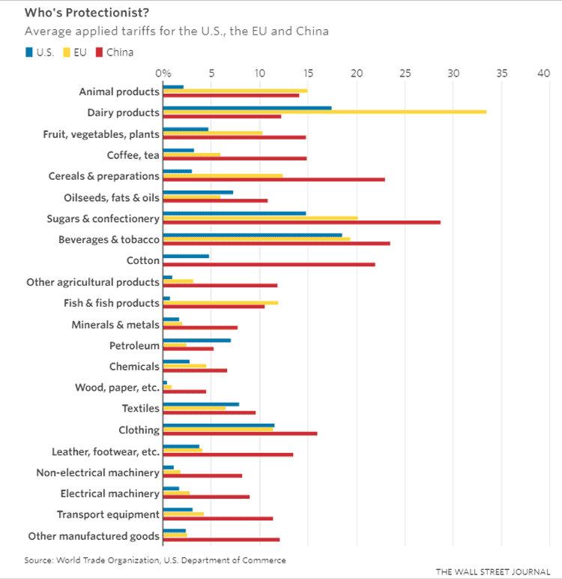
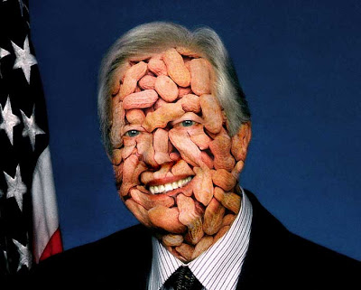
Šta najviše štite zemlje? Strateške proizvode?
Džimi Karter - plakati opozicije pred izbore u SAD
Kikiriki – strateški proizvod, zaštićen kvotom, carinama...

Slide 6
SFRJ – 3 najzaštićenija STRATEŠKA PROIZVODA
1. Vrata za košnice za pčele
2. drške od metle
3. pirotehnički materijal
Interesne grupe

Slide 7
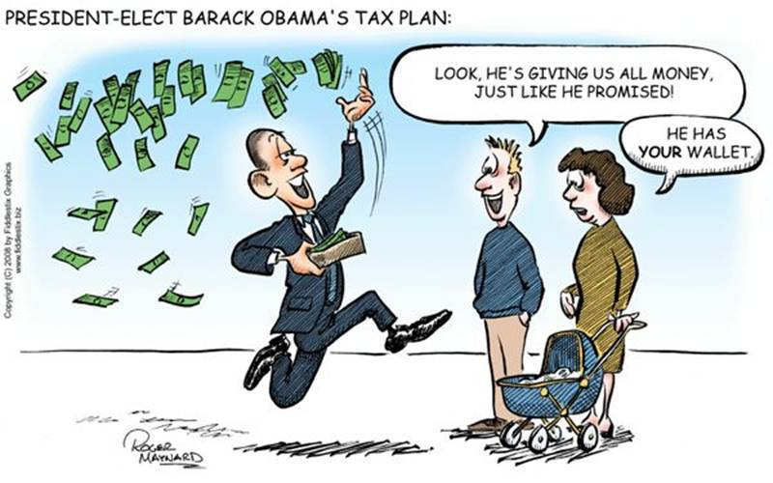
Zaštita, i obećanja....
Gledaj, daje nam pare, baš kako je obećao
Hej, to je tvoj novčanik!

Slide 8
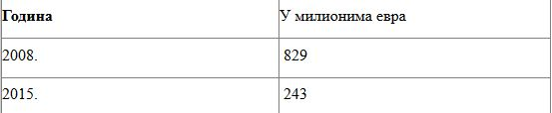
Do danas se navodi primer ...
Srbija gubi zbog ukidanja carina sa EU
Pad prihoda od carina u Srbiji nakon primene Prelaznog trgovinskog sporazuma sa EU u periodu 2008-2015
EU od prvog dana ukinula carinu na SVE proizvode
Gde su te pare?
Kome to smeta?

Slide 9
Šta je cilj?
Zaposlenost?
  Primeri pune zaposlenosti
    Koncentracioni logori
    Prvobitna zajednica
Privredni rast

Slide 10
Debata kao pre 200 godina
How Convincing Is the Case for Free Trade?
By UWE E. REINHARDT, is an economics professor at Princeton.
America’s Maligned and Misunderstood Trade Deficit

Slide 11
Adam Smit
Razmena je korisna za SVE!!!
Dokaz?
Ukoliko jedna država
  ništa ne dobija
  ili gubi,
  ona će jednostavno odbiti da razmenjuje.
To je onaj indirektni dokaz o korisnosti

Slide 12
7 pretpostavki smisao pretpostavki - je li to nerealno?
dve zemlje i dva proizvoda,
slobodna trgovina,
savršena mobilnost rada unutar potpuna imobilnost između država,
konstantni troškovi proizvodnje,
nema transportnih troškova
nema tehnoloških promena i
(7) teorija radne vrednosti.

Slide 13
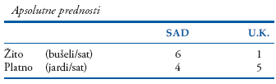
Adam Smit – apsolutne prednosti
Ako se razmena vrši u odnosu 6Ž:6P
SAD u autarkiji može jedino da razmenjuje 6Ž za 4P
6Ž:6P - SAD ostvaruje dobit od 2P - tj. štedi ½ časa radnog vremena
VB

Slide 14
opšta formula
4P < 6Ž < 30P, ukupna dobit: 26P
SAD – štedi 2P, tj 30 minuta
UK – štedi 24P, tj. 24:5h ～ 5h!
Ranije u zemlji za 1 platno dobijali 1/5 bušela zita, a sada – ceo busel! to je 30P (6x5P) minus 6P=24P da li zemlje podjednako zarađuju?
Ako su odnosi razmene 6Ž:6P
VB
6
30

Slide 15
opšta formula
4P < 6Ž < 30P, ukupna dobit: 26P
SAD – 2P
UK – 24P
da li zemlje podjednako zarađuju?
VB
6
30

Slide 16
Osnovna pitanja na koja tražimo odgovor u ovoj glavi su:
Šta predstavlja osnovu za razmenu i kako se stvaraju su dobici od razmene?
  Osnovu čini razlika u produktivnosti
  Dobici se ostvaruju ako se zemlja specijalizuje

Slide 17
2. Koji su obrasci razmene? Drugim rečima, kojom robom se trguje i koja se roba izvozi a koja uvozi?
Razmena se obavlja tako što se
svaka zemlja specijalizuje za proizvodnju u grani:
- u kojoj ima apsolutu prednost (Smit)
- ili najmanje zaostaje (Rikardo)
A uvozi proizvode iz svih ostalih grana

Slide 18
Ali, na koji način se stvaraju dobici od razmene? Ovo su koraci:
  Različita svetska od domaće cene
  Specijalizacija
  Dobit
  Dakle, u prvom kadru nema razmene, samo postoji potencijal
  To je film od tri kadra
  POCINJE RAZMENA i specijalizacija
  GUBE JEDNI, DOBIJAJU DRUGI, PREKVALIFIKACIJA
  SVI DOBIJAJU

Slide 19
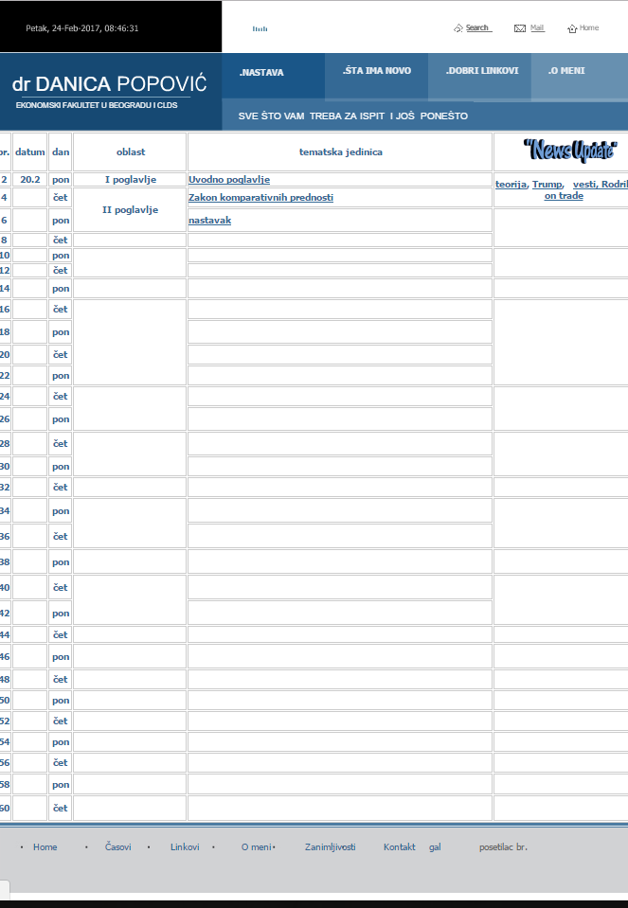
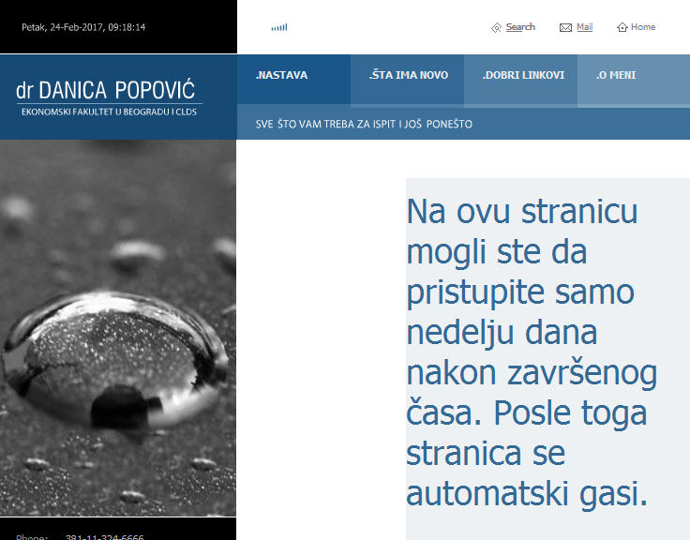
napomena
Slajdovi se nalaze na sajtu nedelju dana.
Posle toga se brišu.

Slide 20
Jednakost u razmeni?
Da li zemlje podjednako zarađuju?
6
30
SAD – štedi 2P, tj 30 minuta
UK – štedi 24P, tj. 24:5h ～ 5h!
Ne zarađuju podjednako, ali se svima ISPLATI razmena

Slide 21
Ali, na koji način se stvaraju dobici od razmene?
  Različita cena
  Specijalizacija
  dobit

Slide 22
2. Koji su obrasci razmene? Drugim rečima, kojim robama se trguje i koje robe se izvoze a koje uvoze?
Razmena se obavlja tako što se
svaka zemlja specijalizuje za proizvodnju u grani u kojoj najmanje zaostaje
A uvozi proizvode iz svih ostalih grana

Slide 23
Do sada je sve trivijalno…
Ako je jedna zemlja bolja, ona će da izvozi
A šta, ako ni u čemu nije bolja?

Slide 24
Jednom je Pol Samjuelson ovako odgovorio matematičaru Stanislavu Ulamu na pitanje da mu navede
barem jedan stav iz društvenih nauka koji je tačan, a nije trivijalan
Odgovor je bio – zakon o komparativnim prednostima.
Da je logički ispravan, ne treba matematičaru da objašnjavam...
A da nije trivijalan, dokaz je u tome što hiljade inteligentnih ljudi nikad nisu shvatili ovu doktrinu, niti su joj poverovali nakon što im je bila objašnjena”.

Slide 25
David Rikardo – komparativne prednosti
6
12
SAD hoće u razmenu, ukoliko mogu da razmenjuju
6Ž > 4P ( odnosno, 4P < 6Ž )
A UK ukoliko mogu za 2P da dobiju više od 1ž
4P < 6Ž < 12P

Slide 26
Primer
advokat kuca dva puta brže od svoje sekretarice.
Ali, on ima veću apsolutnu i komparativnu prednost u advokaturi,
a sekretarica ima komparativnu prednost u kucanju.
Ako advokat zarađuje 100US$ na sat, a sekretarica 10US$ za sat kucanja, on će
biti na stvarnom gubitku od 80US$ za svaki sat kucanja!!!

Slide 27
Kao i ovaj advokat...
Razvijenija zemlja će uvideti da je korisno da uvozi robu, čak i ako bi mogla efikasnije sama da je proizvodi
S druge strane, manje razvijena zemlja, bez apsolutne prednosti bilo u čemu, može da izvozi robu u kojoj je njeno komparativno zaostajanje najmanje i uvozni robu u kojoj je njeno komparativno zaostajanje najveće

Slide 28
Komparativne prednosti u prisustvu novca
kako je moguće da manje efikasna zemlja može da izvozi bilo šta?
nadnice moraju biti niže u manje efikasnoj zemlji
To jest da cena platna bude niža u …
UK

Slide 29
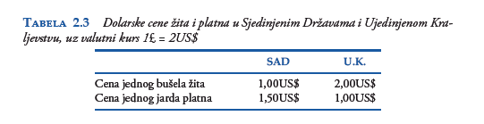
Dolarske cene žita i platna
Nadnica u SAD 6$/h - UK - 1￡/h
6$:
6$:
1￡=2$x1=2
1￡=2$ x1/2=1
kurs
2$=1￡

Slide 30
ako bi devizni kurs bio 1£ = 1$
Nadnica u SAD 6$/h - UK - 1￡/h
SAD nema šta da proda dok dolar ne depresira!
6$:
6$:
1￡=1$x1=1
1￡=1$ x1/2=1/2
kurs
1$=1￡
1,00$
0.50$

Slide 31
ako bi devizni kurs bio 1£ = 3$
UK nema šta da proda dok funta ne depresira!
6$:
6$:
1￡=3$x1=3
1￡=3$ x1/2=3/2
3,00$
1,50US$

Slide 32
Izuzetak od zakona komparativnih prednosti
Zemlje imaju istu relativnu produktivnost,
Tj. ISTE RELATIVNE CENE!!!
3
Bilo je 4P < 6Ž < 12P
A sada je 4P < 6Ž < 4P
Nemoguće!!!

Slide 33
Ko ima korist od ograničenja?
ima interesna grupa
  Ko god je ugrožen,
  a ima političku podršku
nekolicina na račun većine (koja mora da plaća više za uvoznu robu koja konkuriše domaćim proizvodima).

Slide 34
Peticija proizvođača sveća
Frederik Bastja (Frédéric Bastiat) (1801–1851)
Čim se naš kokurent pojavi, svi naši potrošači okreću se njemu…
Ovaj rival nije niko drugi do sunce

Slide 35
Ono šta vas mi molimo jeste
da, ako bi bili ljubazni, donesete zakon koji nalaže:
    da se zatvore svi prozori, nebeski svod,
    da se namaknu zavese, zatvore šaloni...
Link na wikipediju

Slide 36
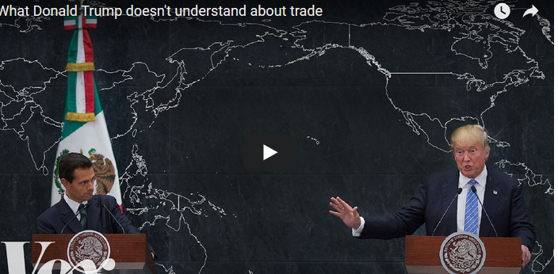
What Donald Trump doesn't understand about trade- video link na kraju teksta
Igra sa nultom sumom: ako oni dobijaju- mi gubimo

Slide 37
6 dobrih i jedna loša pretpostavka
dve zemlje i dva proizvoda,
slobodna trgovina,
savršena mobilnost rada unutar potpuna imobilnost između država,
konstantni troškovi proizvodnje,
nema transportnih troškova
nema tehnoloških promena i
(7) teorija radne vrednosti.

Slide 38
Sedma pretpostavka ne može da OBJASNI nastanak komparativnih prednosti, jer
rad nije jedini proizvodni činilac,
Ne koristi se u istoj proporciji sa ostalim proizvodnim činiocima
Rad nije homogen

Slide 39
Drugi čas

Slide 40
Gotfrid Haberler se prihvatio „spašavanja“ zakona komparativnih prednosti
Teorija oportunitetnih troškova.
tvrdi da su troškovi proizvodnje nekog proizvoda
jednaki količini drugog proizvoda od koje se mora odustati
Zašto – odustati?
radi oslobođenja resursa koji su neophodni
za proizvodnju dodatne jedinice prvog proizvoda.

Slide 41
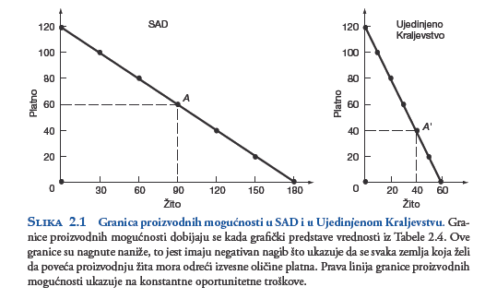
Oportunitetni trošak proizvoda jednak je
relativnoj ceni tog proizvoda i određen je (apsolutnim) nagibom granice mogućnosti proizvodnje.
Pravolinijska granica -
konstantni oportunitetni troškovi.
6Ž:4P

Slide 42
Teorija oportunitetnih troškova
troškovi proizvodnje neke robe jednaki su troškovima neke druge robe od koje se mora odustati
Zašto?
da bi se oslobodili resursi

Slide 43
rad više nije jedini proizvodni činilac
Prema tome, zemlja koja ima niži oportunitetni trošak u proizvodnji neke robe ima komparativnu prednost u njenoj proizvodnji (i komparativno zaostaje u proizvodnji druge robe).
Kako se računa?

Slide 44
u SAD za 1Ž moraju da odustanu od 2/3P
Tj. oportunitetni trošak jedinice žita je SAD :1Ž = 6/4=2/3P
UK: 1Ž = 2P
:6 = 1ž
:6 = 4/6=2/3P

Slide 45
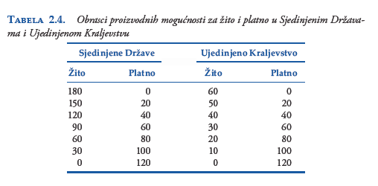
Kad se uvede oportunitetni trošak proizvodnju možemo varirati

Slide 46
6Ž:4P
1Ž:2P
Ovo su domaće cene

Slide 47
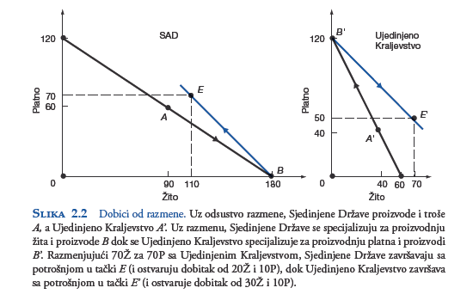

Slide 48
Oportunitetni troškovi žita
i relativne cene
Kriva proizvodnih mogućnosti ili - transformaciona kriva
nagib u SAD 120/180 = 2/3
a u inverznom izrazu PP/PŽ = 3/2= 1,5

Slide 49
Tražnja ne utiče ni na koji način na određivanje relativnih cena.
Razlika u relativnim cenama predstavlja odraz njihovih komparativnih prednosti
Bitno!!!!!

Slide 50
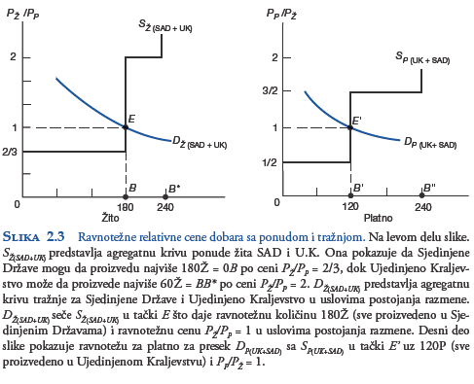

Slide 51
Velika zemlja –žito se prodaje po ceni 1ž=2/3P
ČITAVU DOBIT PRISVAJA UK!!!!!

Slide 52
slučaj male zemlje
ova korist nije besplatna
jer se mala zemlja (u ovom slučaju Ujedinjeno Kraljevstvo) suočava sa rizikom od mogućih budućih kontrakcija u tražnji za robom koja je njen jedini proizvod.

Slide 53
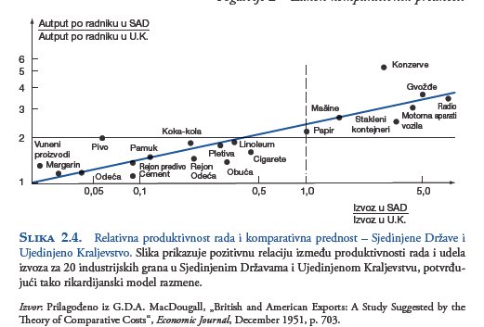
EMPIRIJSKI TESTOVI-

Slide 54
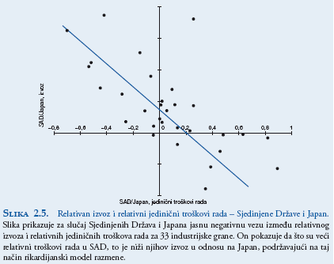

Slide 55
jedno moguće pitanje
Zbog čega SAD ne otmu čitavo izvozno tržište od UK
U granama u kojima imaju troškovnu prednost?
    nisu homogenI – npr automobili nisu identični sa britanskim automobilima.

Slide 56
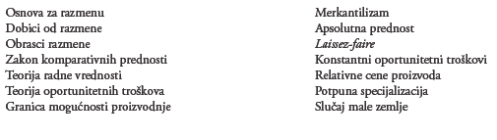
Ključne reči

Slide 57
Zašto je
u odsustvu razmene granica mogućnosti proizvodnje jedne zemlje ista kao i granica potrošnje?
6Ž:4P
1Ž:2P
U odsustvu razmene, zemlja može da troši koliko proizvede.

Slide 58
Na koji način jedna zemlja odlučuje koliko će od svakog dobra potrošiti u odsustvu razmene?
U odsustvu razmene, zemlja ne odlučuje ništa, nego troši koliko ima.
Stoga je granica proizvodnih mogućnosti istovremeno i njena granica potrošnje.

Slide 59
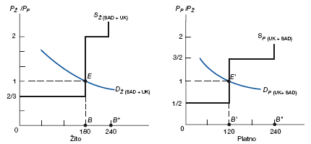
10. * Šta bi se dogodilo ukoliko bi DŽ(SAD+UK) sekla horizontalni deo SŽ(SAD+UK) u tački PŽ/PP = 2/3 u levom delu Slike 2.3?
Šta bi ovo značilo za specijalizaciju proizvodnje i raspodelu dobitaka od razmene između dve zemlje?

Slide 60
Ako bi D_{W(US+UK)} sekao S_{W(US+UK)} po cenama P_{W}/P_{C}=2/3, to bi značilo da
  SAD ne može potpuno da se specijalizuje u proizvodnji žita,
  Da UK prisvaja svu dobit od razmene
  Pri relativnoj ceni 6Ž:4P, SAD ne izvozi
  Zašto?
  to je slučaj male zemlje!

Slide 61
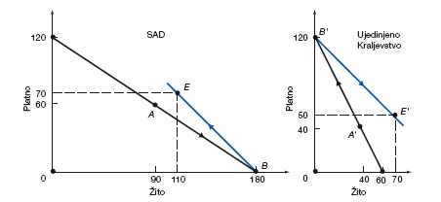
Nacrtajte crtež sličan Slici 2.2 koji prikazuje da je sada UK mala zemlja, upola manja od one koja je prikazana na desnom delu Slike 2.2., koja trguje sa Sjedinjenim Državama dajući 20P za 30Ž po ceni PŽ/PP = 2/3.

Slide 62
12. (a) Na koji način je rikardijanski model razmene empirijski testiran?
(b) Zašto se može reći da rezultati potvrđuju rikardijanski model?

Slide 63
Kako je potvrđen rikardijanski model
A) pozitivna relacija između relativne produktivnosti i odnosa izvoza SAD i UK trećim zemljama,
B) negativna relacija između relativnih jediničnih troškova rada i relativnog izvoza Japana i SAD u treće zemlje.

Slide 64
Zašto su nam onda potrebni drugi modeli razmene?
Rikardijanski model pretpostavlja, ali ne objašnjava komparativne prednosti
Tj. mi tu ne vidimo efekte razmene na prihode proizvodnih faktora

Slide 65
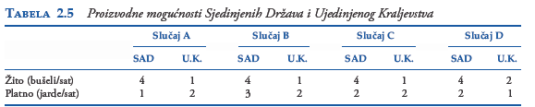
(a) Kolike su dolarske cena žita i platna u UK ukoliko je devizni kurs za funtu i dolar 1£ = 2US$? - Nadnice su 4$ i 1£ na sat.
a) Ako je kurs £1=$2, Pž=2 a Pp=$1 u VB, SAD ce izvoziti zito u SAD a VB ce izvoziti platno u SAD
1$
4 $
1￡=2$x1=2$
1￡=2$ x1/2=1$

Slide 66
(d) Koji je raspon deviznog kursa koji dozvoljava SAD da izvoze žito u UK a UK da izvozi platno u SAD?
d) $1.5 < £1 < $4

Slide 67
13. Kako ćete se suprotstaviti stavu da bi Sjedinjene Države trebalo da ograniče uvoz tekstila iz Kine
Ovo je mera koja će na kratak rok pogodovati tekstilnoj industriji, ali
I u drugim zemljama je tekstil jeftiniji nego u SAD
To sprečava da se rad prilagodi novim uslovima i ostvari veći dohodak

Slide 68
Loša je svaka mera
Koja pogoduje jednoj interesnoj grupi, na kratak rok
To je loš i za zemlju, i za tu grupu, na duži rok

Slide 69
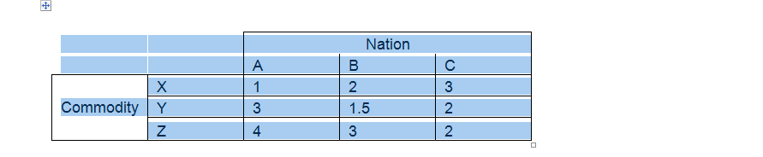
Postavite primer razmene sa tri proizvoda i tri zemlje na taj način da svaka od tri zemlje izvozi jedan proizvod, a uvozi po jedan proizvod iz svake od preostalih zemalja.
Brojevi prikazuju dolarske cene

Slide 70
. Ako u zemlji imamo 3X=3Y a u inostranstvu važi 1X=1Y, šta je netačno?
a. Neće biti razmene
b. Relativna cena x/y nije ista u obe zemlje
c. Relativna cena robe ista je u obe zemlje

Slide 71
Ključne reči

